Slide 1
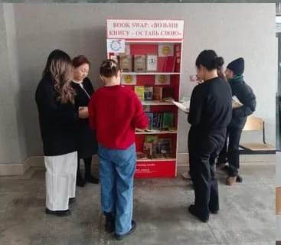

BOOK SWAP: «Возьми книгу – оставь свою».
В рамках Международного дня дарения книги сегодня в библиотеке была проведена акция книгообмена. Библиотека организовала открытый стеллаж, объединивший в себе многообразие жанров: от фундаментальных научных трудов до классической художественной литературы. Каждый желающий мог выбрать понравившуюся книгу, оставив взамен свою — уже прочитанную, но по-прежнему ценную историю. Мероприятие прошло в тёплой и вдохновляющей атмосфере. Студенты и преподаватели активно поддержали инициативу, продемонстрировав, что культура чтения и традиция делиться знаниями остаются важной частью университетской среды. Мы искренне рады, что акция нашла отклик в сердцах наших читателей. Миссия библиотеки — не только обеспечивать доступ к информации, но и формировать интеллектуальное пространство, способствующее развитию личности, академической культуры и любви к книге. И сегодня мы ещё раз убедились, что книга объединяет. «Книга — это сосуд, который наполняет, но сам не пустеет». Благодарим каждого, кто внес свой вклад в этот круговорот мудрости

Slide 2

